Slide 1
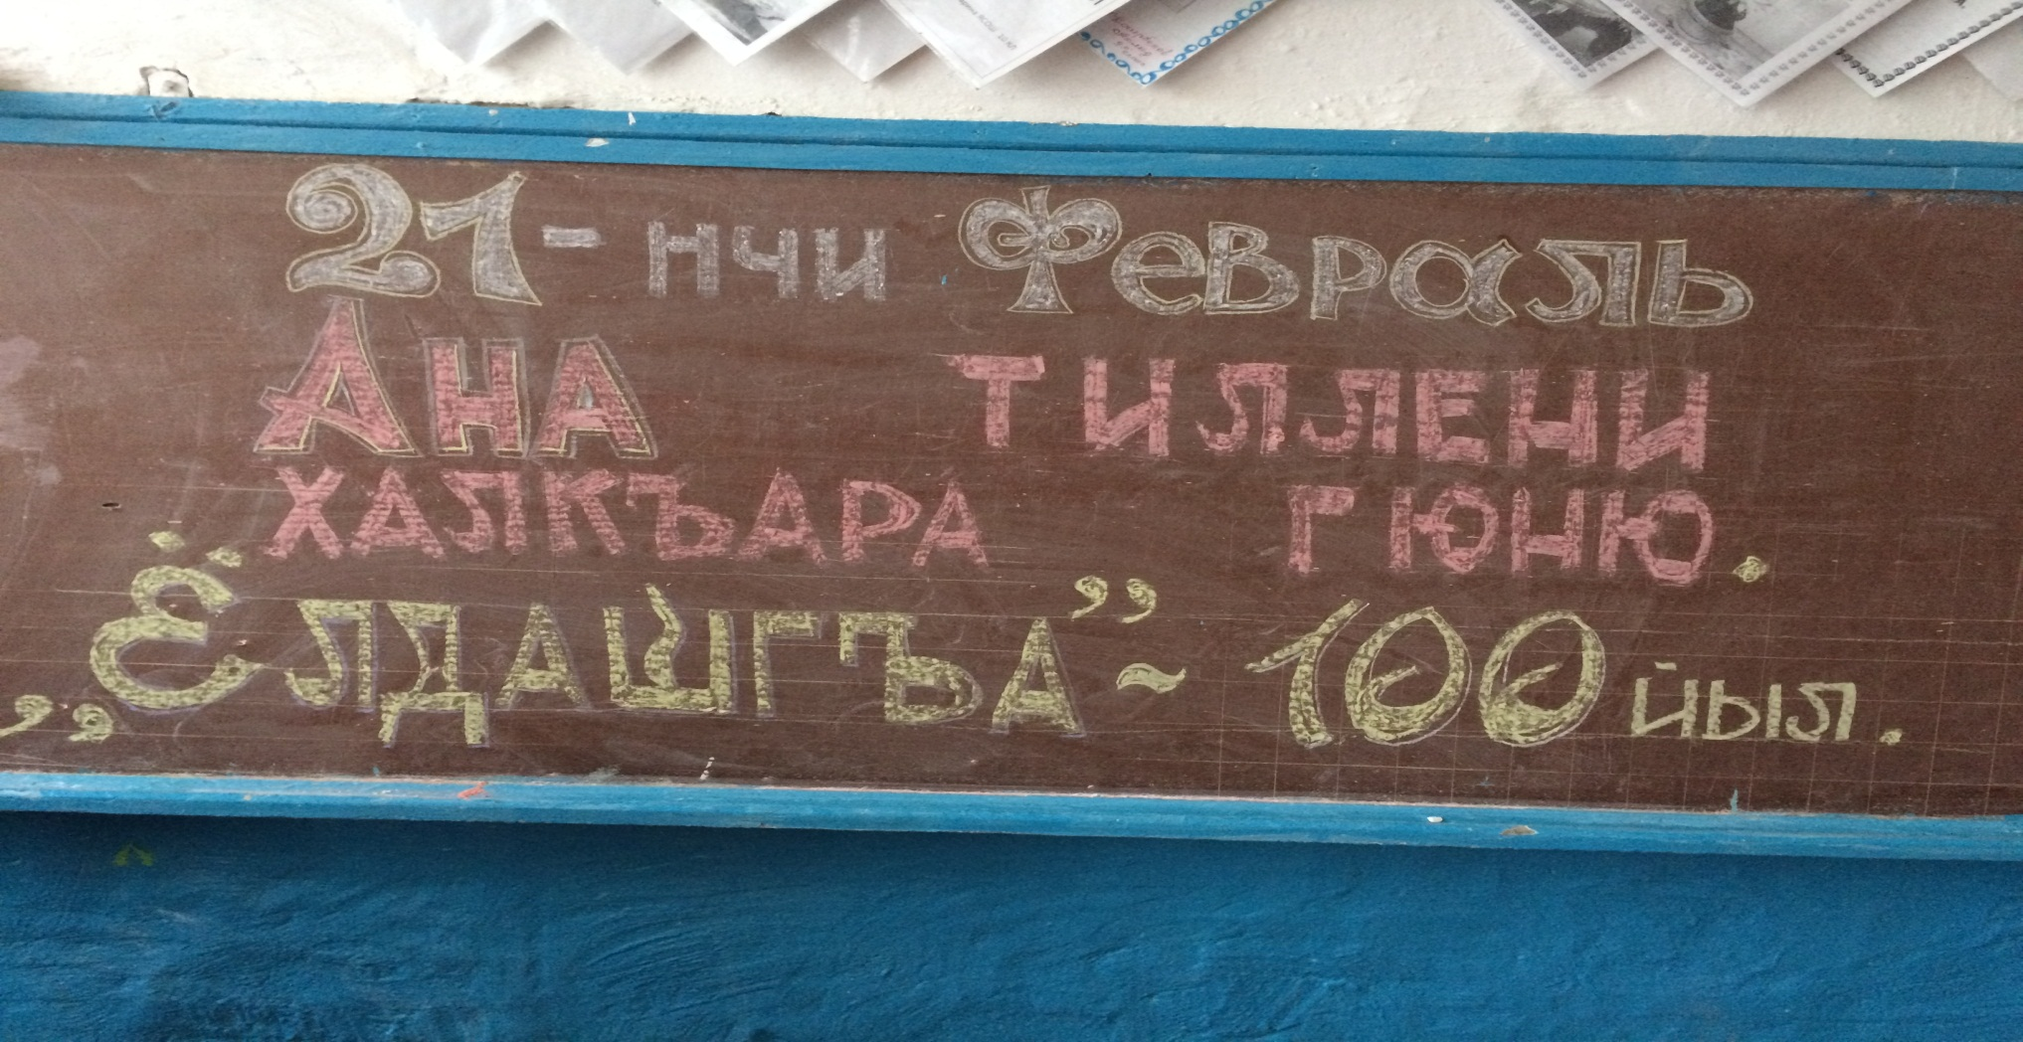
100-лет газете « Ёлдаш» МКОУ « Янгикентская СОШ». 21.02.2018год

Slide 2
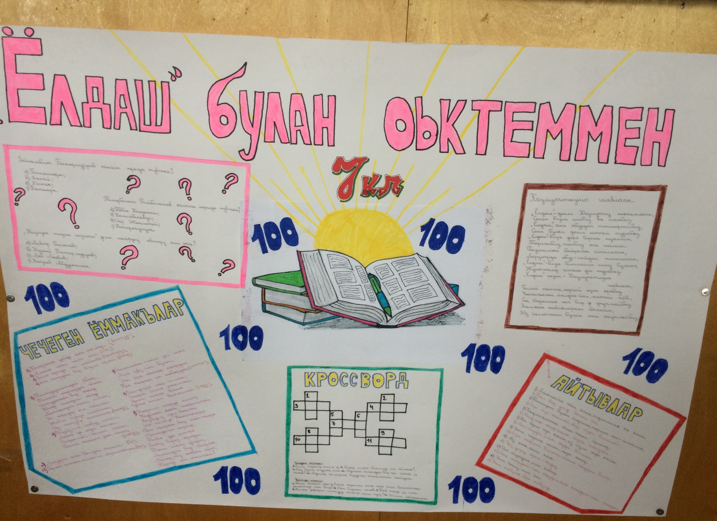

Slide 3
Сочинения учащихся и стенгазеты.

Slide 4
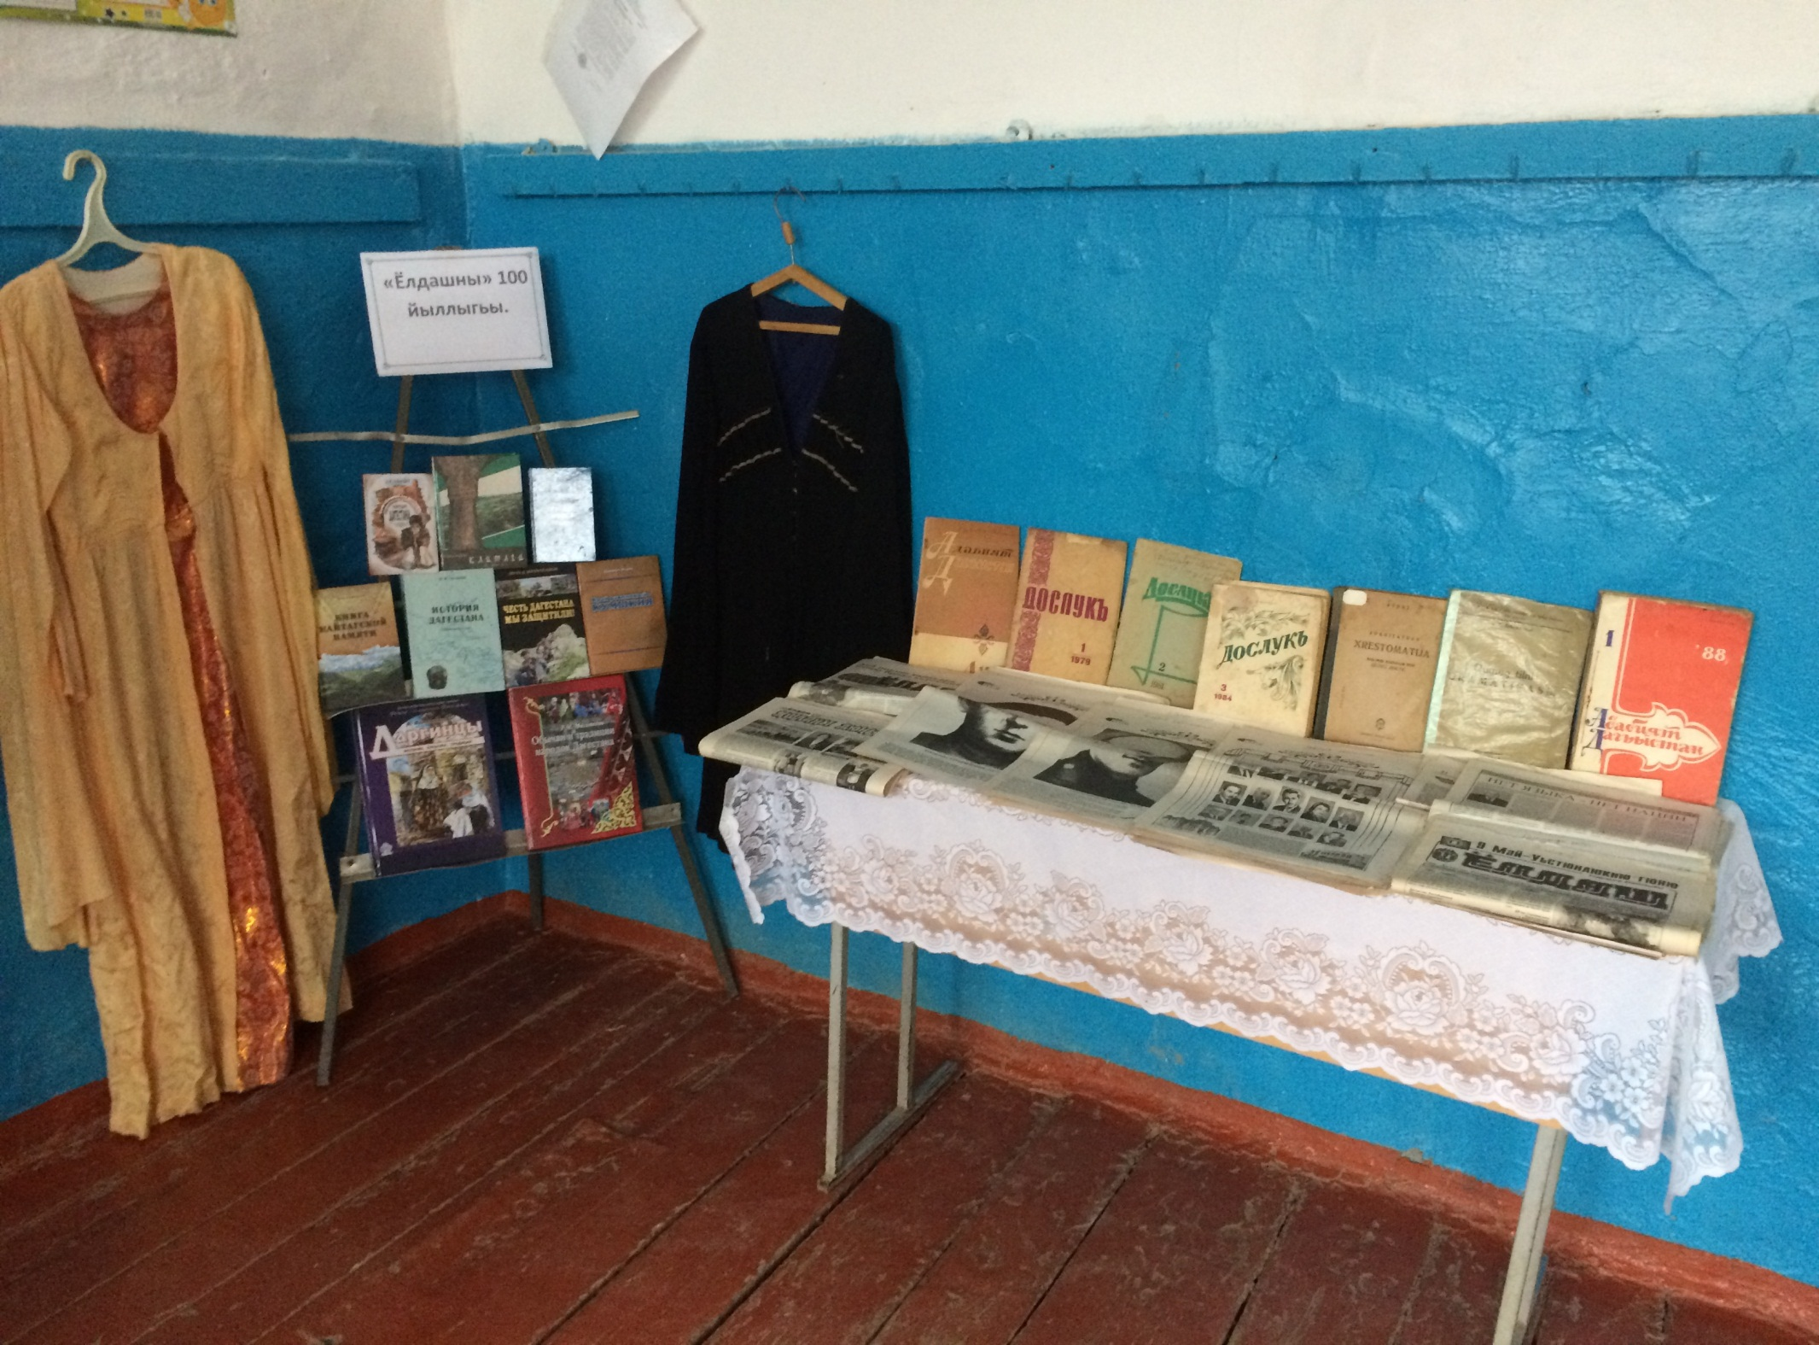

Slide 5
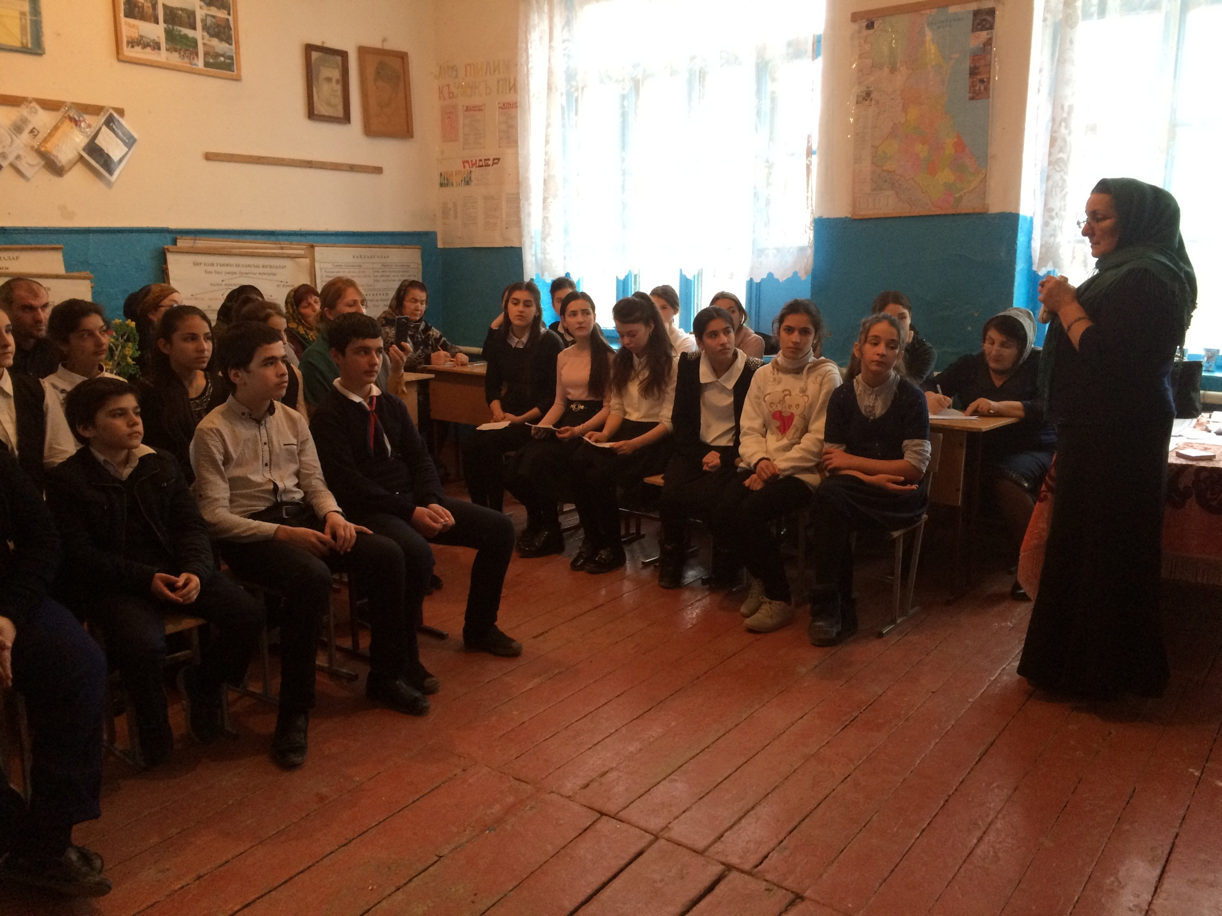

Slide 6
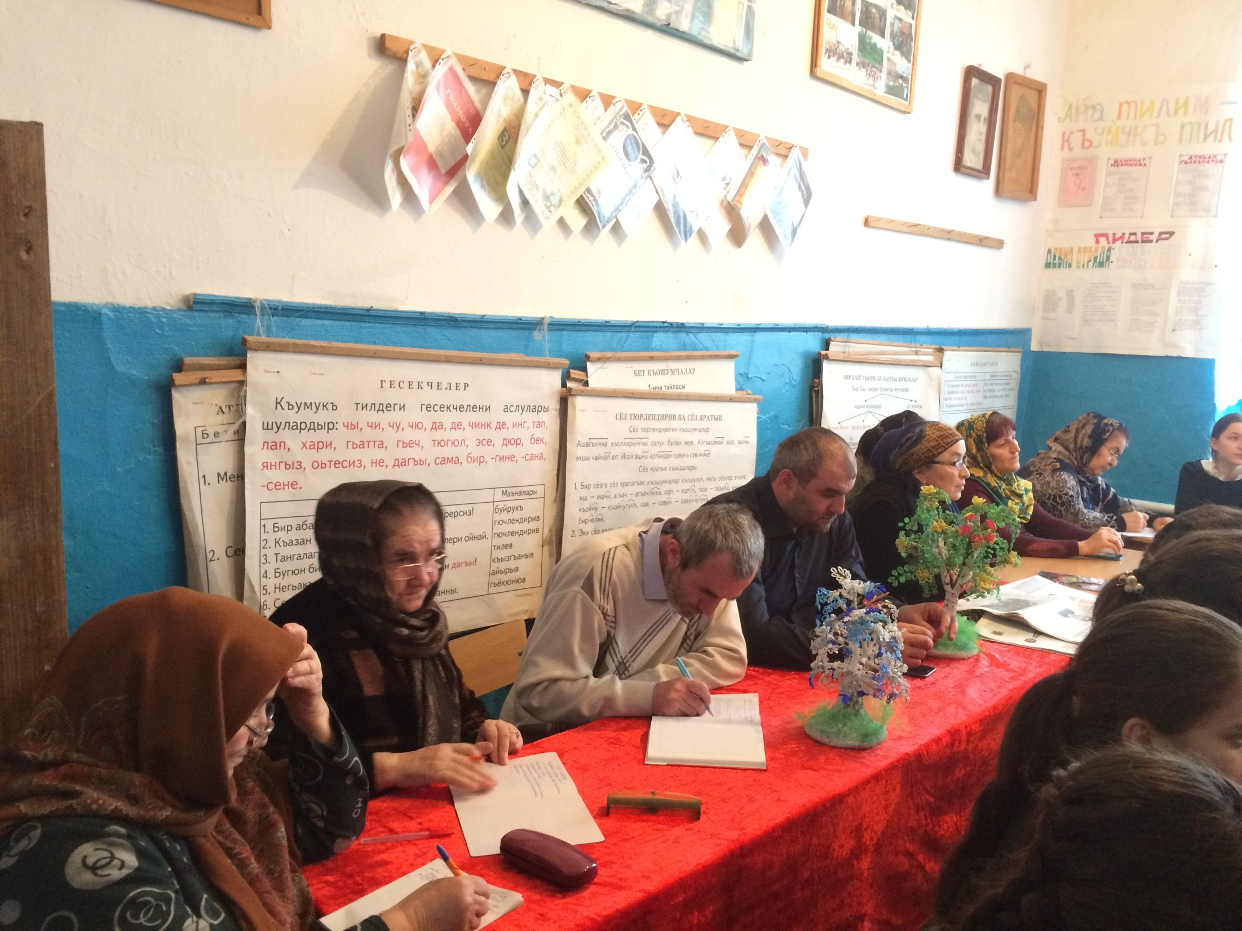

Slide 7
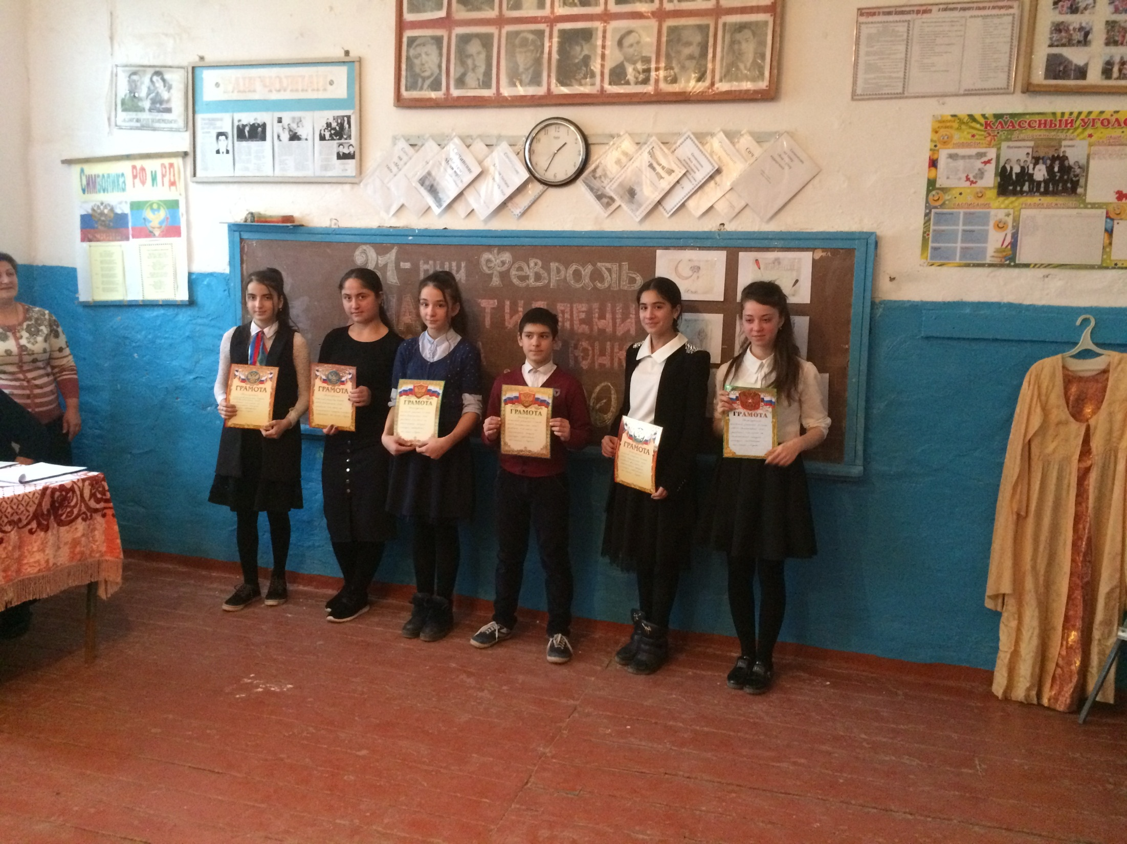

Slide 8
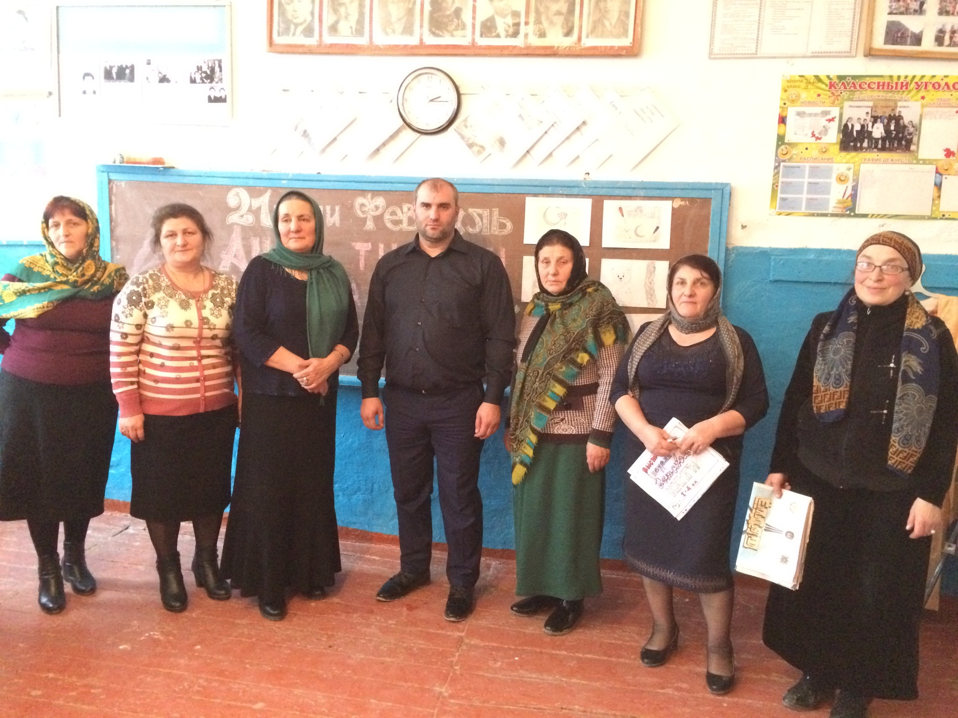

Slide 9
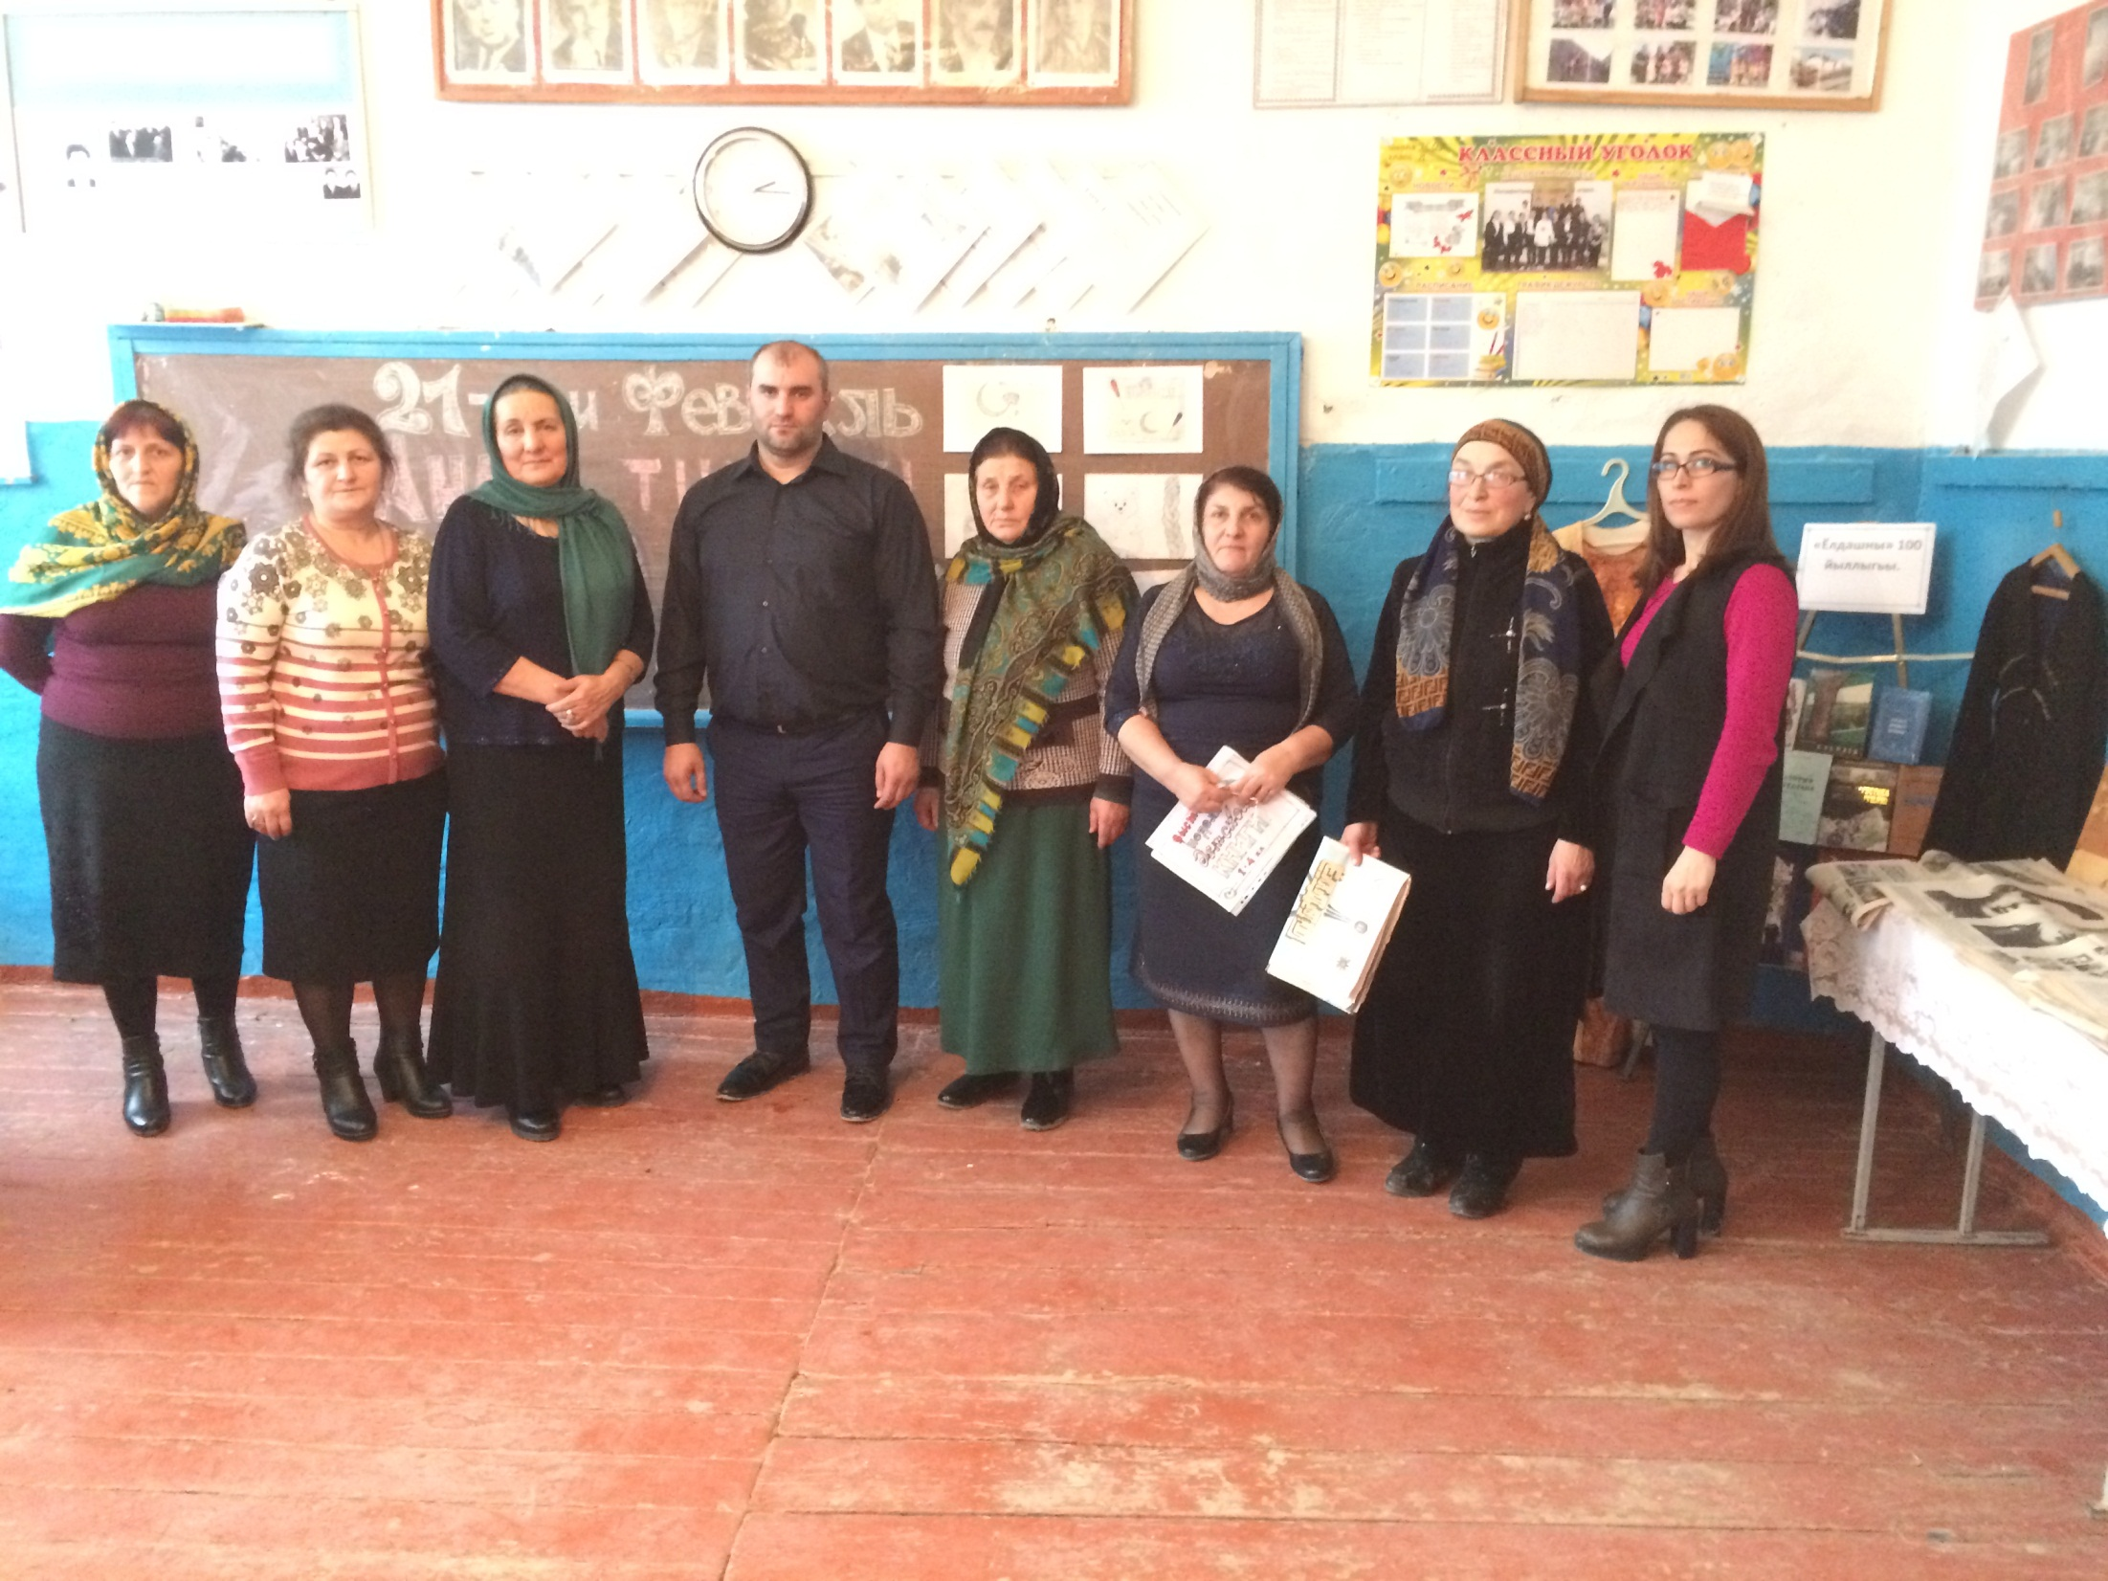

Slide 10
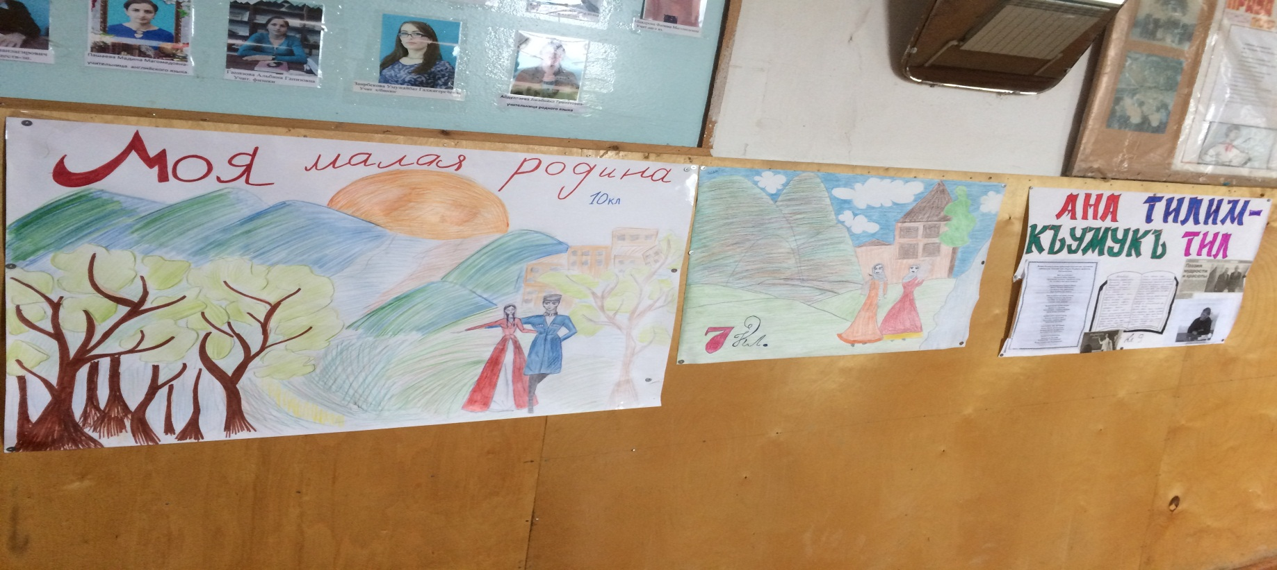

Slide 11
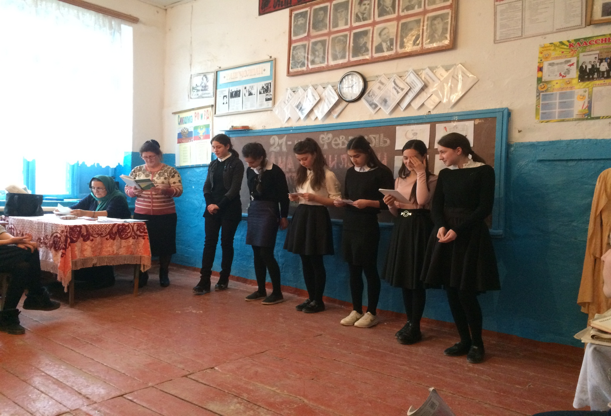

Slide 12
Аявлу кьонакьлар! Сизин « Елдаш» газетни 100 йыллыгьы булан кьутлайбыз. Жыйындан сонг тюш ашгьа чакьырабыз! Гьюрмет булан сизге : Гаджиева С.З Гаджиева Р.К Гаджиева Р.К

